Slide 1
স্বাগতম

Slide 2
শিক্ষক পরিচিতি
রাবেয়া সিদ্দিকা
প্রভাষক (ব্যবস্থাপনা বিভাগ)
সৈকত সরকারি কলেজ,
সুবর্ণচর, নোয়াখালী।
পাঠ পরিচিতি
একাদশ শ্রেণি,
ব্যবসায় সংগঠন ও ব্যবস্থাপনা ১ম পত্র, অধ্যায়: একমালিকানা ব্যবসায় (৩য় অধ্যায়)

Slide 3
চল আমরা ভিডিওটি দেখি
https://www.youtube.com/watch?v=D42LK5hxgpk
ভিডিওতে তোমরা কি দেখলে?

Slide 4
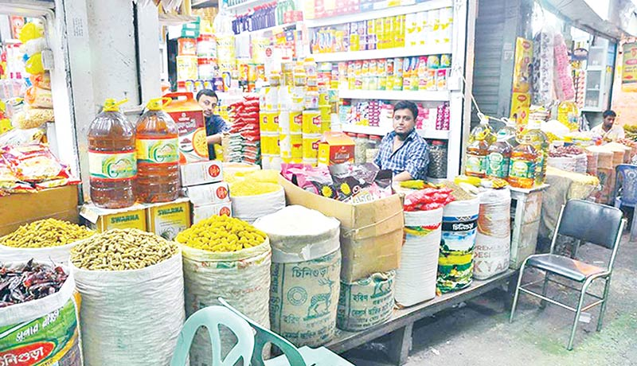
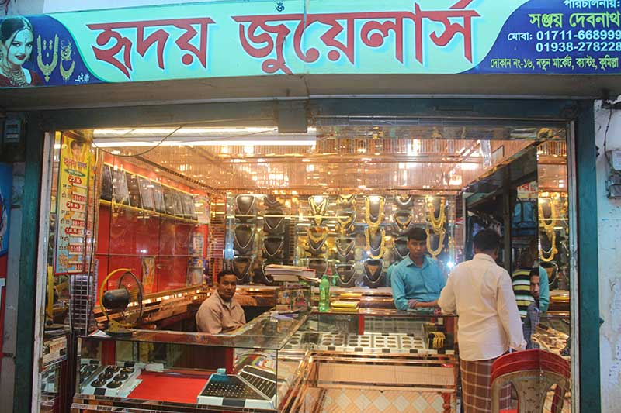
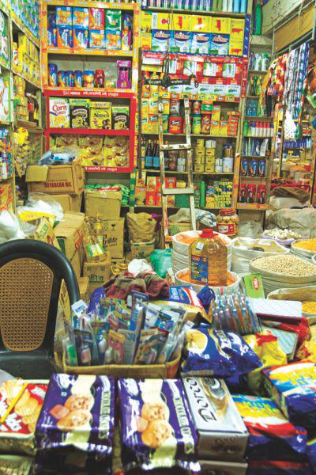
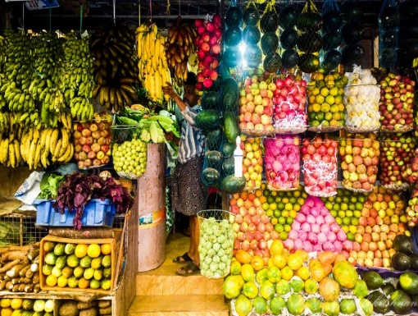
ছবিগুলো কিসের ?

Slide 5
পাঠ শিরোনাম
এক মালিকানা ব্যবসায়

Slide 6
শিখনফল
এই পাঠ শেষে শিক্ষার্থীরা ...
মালিকানার ভিত্তিতে ব্যবসায়ের ধারণা ব্যাখ্যা করতে পারবে।
এক মালিকানা ব্যবসায়ের বৈশিষ্ট্য বর্ণনা করতে পারবে।
একমালিকানা ব্যবসায়ের গুরুত্ব বিশ্লেষণ।
একমালিকানা ব্যবসায়ের উপযুক্ত খাতসমূহ।

Slide 7
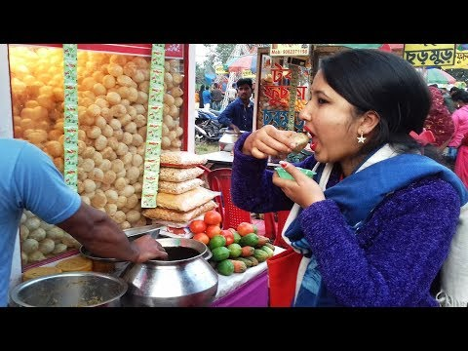
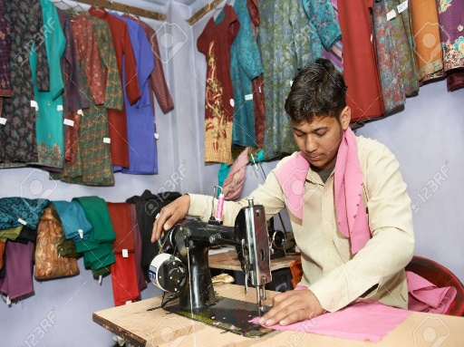
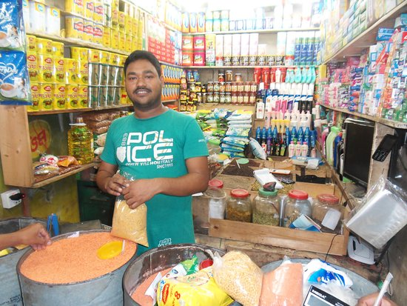
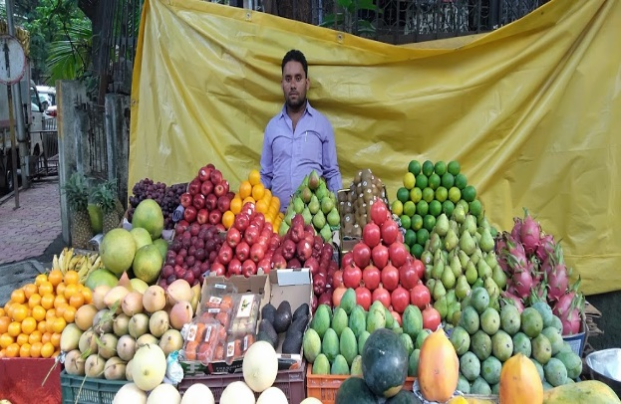
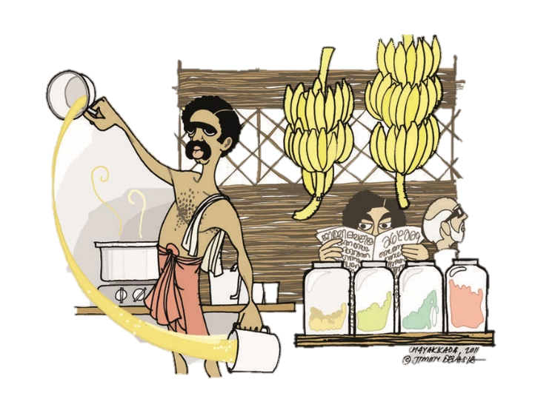
একজন ব্যক্তির দ্বারা পরিচালিত হয়
ফুসকা হাউস
`wR©i †`vKvb
gyw`i †`vKvb
ফলেi †`vKvb
weDwU cvj©vi
Pv‡qi †`vKvb

Slide 8
একমালিকানা ব্যবসায়ের ধারনা
একক মালিকানায় গঠিত ও পরিচালিত ব্যবসায় কে একমালিকানা ব্যবসায় বলে
অধ্যাপক বি ,ও হুইলার এর মতে ‘’একমালিকানা ব্যবসায় এমন একধরনের ব্যবসায় যার মালিক ও নিয়ন্ত্রক একজন মাত্র ব্যক্তি ‘’
মূলধন
মুনাফা
লাভ/ক্ষতি
ঝুঁকি
পরিচালনা

Slide 9
একক কাজ
একমালিকানা ব্যবসায় বলতে কি বুঝ?

Slide 10
একমালিকানা ব্যবসায়ের বৈশিষ্ট্য
একক মালিক
অসীম দায়
সহজ সংগঠন
অনিশ্চিত স্থায়িত্ব
একক নিয়ন্ত্রণ
নমনীয়তা
সীমিত মুলধন
মালিক ও ব্যবসায়ের সত্তার অভিন্নতা
প্রত্যক্ষ সম্পর্ক

Slide 11
জোড়ায় কাজ
একমালিকানা ব্যবসায়ের ৫টি বৈশিষ্ট্য বল।

Slide 12
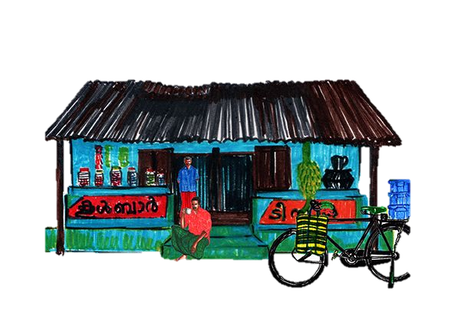
একমালিকানা ব্যবসায়ের গুরুত্ব
সর্ব ব্যপকতা
গ্রাম
শহর
সঞ্চয় ও বিনিয়োগ
জীবনযাত্রার মান উন্নয়ন
আয়
1000/-
ব্যয়
700/-
সঞ্চয়
300/-
সম্পদ
পুঁজি
আয়
ব্যবসা
সঞ্চয়
ব্যয়
আয় ও সম্পদ
500/-
200/-
100/-
অধিক কর্মসংস্থান
50/-
আয়
স্বল্প পুজি
100/-
200/-
500/-
1000/-

Slide 13
এক মালিকানা ব্যবসায় ক্ষেত্রসমূহ
প্রত্যক্ষ সম্পর্ক ব্যবসা
শৈল্পিক কর্মের ব্যবসা
পরিবর্তনশীল চাহিদা
স্বল্পপুঁজির ব্যবসায়
রুচি মোতাবেক পণ্য সরবরাহ
সীমাবদ্ধ চাহিদা
স্বল্পঝুঁকির ব্যবসায়
পচনশীল ব্যবসা
দ্রুত সিদ্ধান্ত গ্রহণ

Slide 14
দলীয় কাজ
ক দল
খ দল
একমালিকানা ব্যবসায়ের গুরুত্ব ব্যাখ্যা কর।
একমালিকানা ব্যবসায়ের উপযুক্ত খাতসমূহ বর্ণনা কর।

Slide 15
মূল্যায়ন
১. দায়ের দিক থেকে কোন ব্যবসায় বেশি ঝুঁকিপূর্ণ কী?
২. পঁচনশীল পণ্য বলতে কি বুঝায় ?
৩. প্রত্যক্ষ সেবা কি ?
৪. নমনীয়তা কী ?

Slide 16
বাড়ির কাজ
তুমি যদি একমালিকানা ব্যবসায় গড়ে তুলতে চাও, তবে তা গঠনের জন্য তুমি কী কী পদক্ষেপ নেবে? ব্যাখ্যা কর?

Slide 17
ধন্যবাদ

